Slide 1
Рынок заведений общественного питания Москвы
Ивановский Владимир

Slide 2
Общие выводы по исследованию
Кофейни - популярная категория объектов общественного питания в Москве
Доля кофеен, находящихся в ЗАО и ЮЗАО по сравнению с ЦАО, не велико
Наравне с ЦАО в ЗАО и ЮЗАО самые высокие цены на кофе в кофейнях

Slide 3
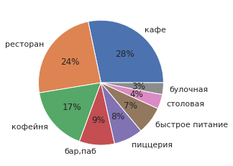
Кофейни - третья по числу заведений категория общепита
1413 кофеен в Москве

Slide 4
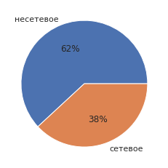
Среди заведений Москвы преобладают частные заведения

Slide 5
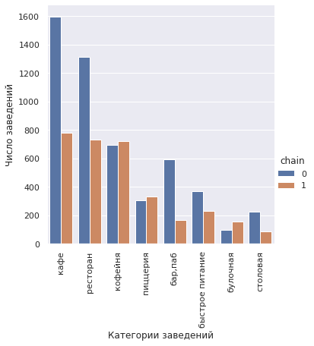
Среди кофеен преобладают сетевые заведения

Slide 6
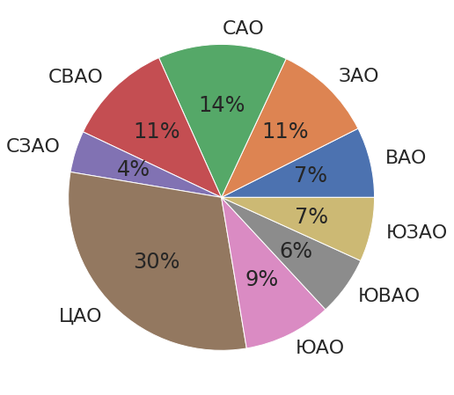
Число кофеен, расположенных в ЗАО или ЮЗАО, невелико

Slide 7
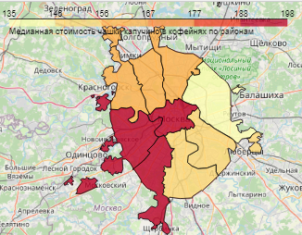
Цены на кофе в ЗАО или ЮЗАО самые высокие
Медианная стоимость капучино
ЦАО
190 р.
ЗАО
189 р.
ЮЗАО
198 р.

